Slide 1

Chunk_Scaled_Dot_KKt
算子开发和优化分享
分享人：赵润田
https://gitcode.com/cann

Slide 2

Part 1 算子功能和公式
Part 2 算子实现
目录
Part 3 算子性能优化
Part 4 算子瓶颈分析
Part 5 一些反馈
https://gitcode.com/cann

Slide 3
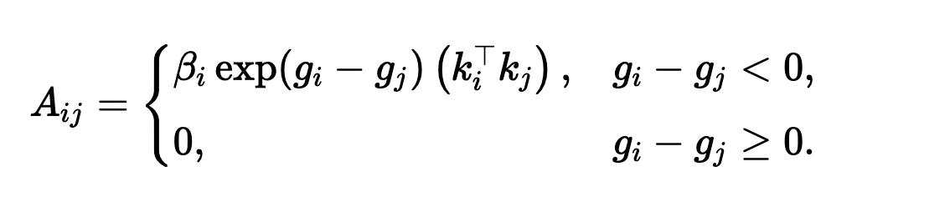
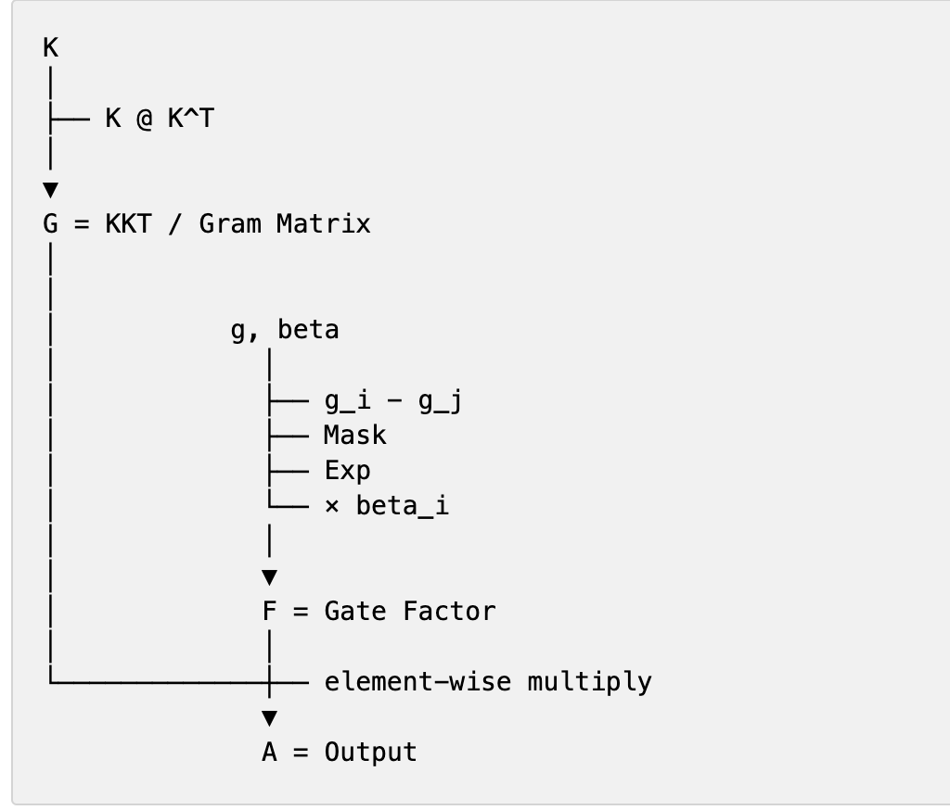
一、算子功能和公式
算子公式：
算数流程示意：
https://gitcode.com/cann

Slide 4
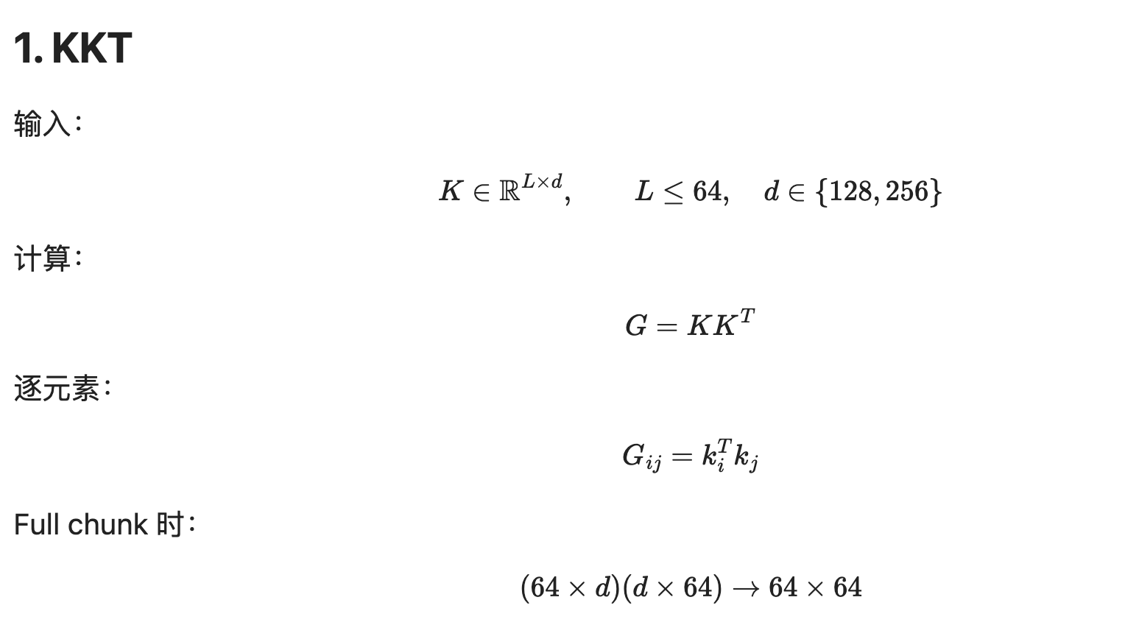
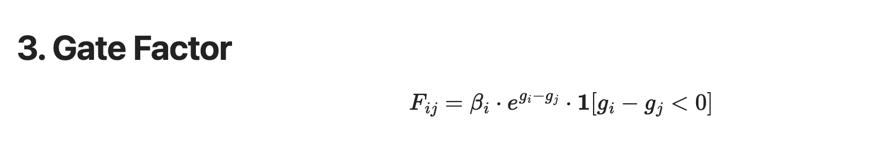
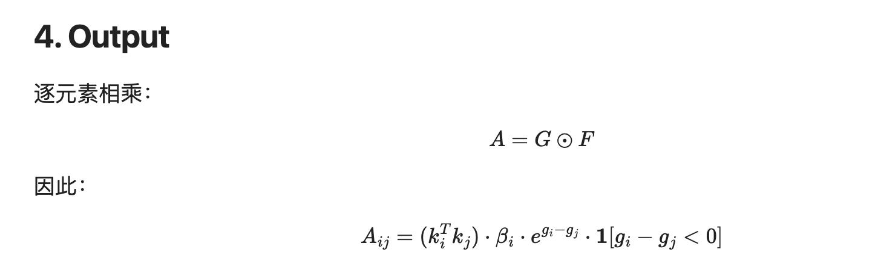
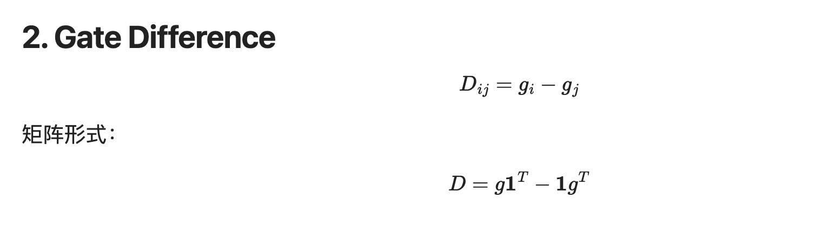
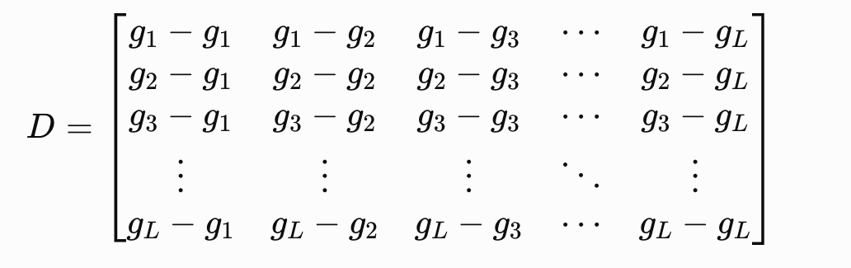
https://gitcode.com/cann

Slide 5
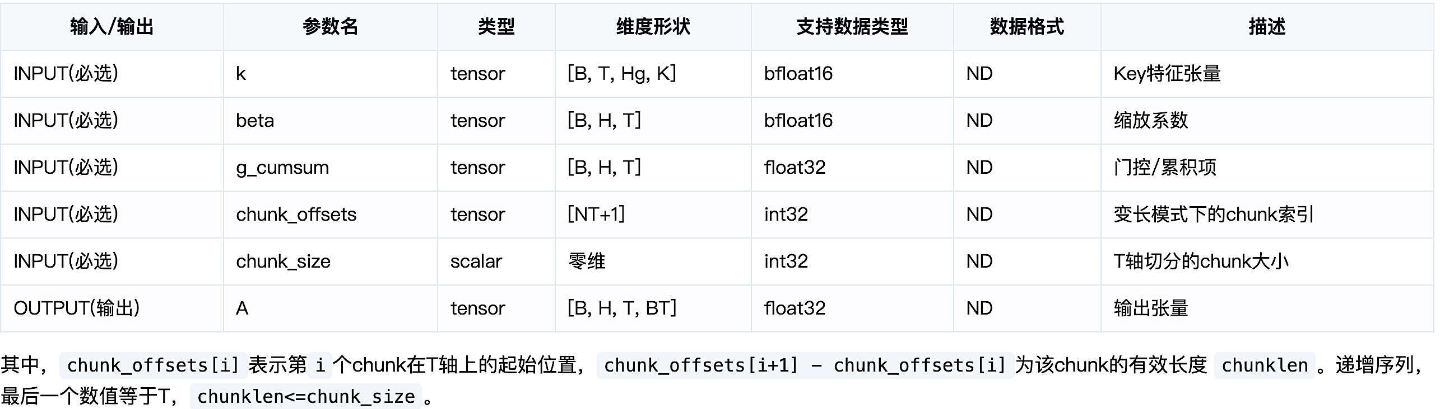
一、算子功能和公式：具体输入和输出
https://gitcode.com/cann

Slide 6
一、算子功能和公式：输入约束（范围）
参数解释
B：批次大小，当前B=1
T：序列长度
H：多头注意力中的头数 (有多少组不同的 beta 以及 g_cumsum)
Hg：多头注意力分组数（有多少组不同的K）
BT：分块大小chunk_size，当前BT=64
K：每个注意力头的键向量维度
NT：序列chunk数
chunk_offsets: 分块索引列表，如 [0, 64, 128, ..., T]，单调递增且递增大小<= BT
维度取值范围(均为正整数):
B：1
T：包含序列个数[1,4]，单个序列长度[1k, 64K]，T长度范围[1k, 256k]
H：[1, 128]
Hg：[1, 32]，Hg是H的因子
K：128和256
chunk_offsets：单调递增，举例：T = 300，其中包含序列长度3，cu_seqlens = [0, 100, 240, 300]，则chunk_offsets = [0, 64, 100, 164, 228, 240, 300]
chunk_size：64

Slide 7
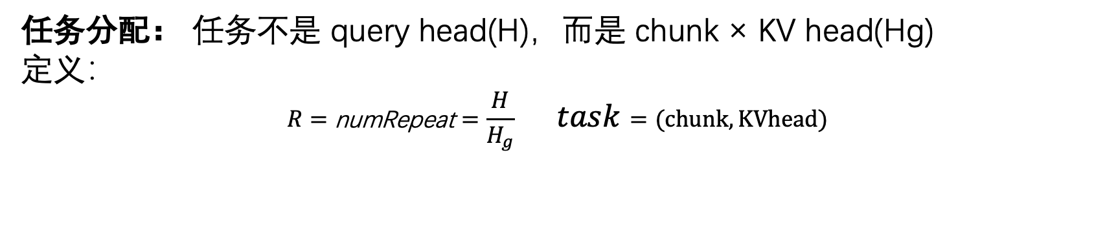
二、算子实现：实现一个低风险的baseline
任务分配： 任务不是 query head(H)，而是 chunk × KV head(Hg)
定义：
$$R=\text{numRepeat}=\frac{H}{H_{g}} task=(chunk, KVhead)$$
(chunk, kvHead)
│
▼
一个 KKT
│
├── query head 0：g0 / beta0
├── query head 1：g1 / beta1
├── query head 2：g2 / beta2
└── ...
一个 task 计算一个 64×64 KKT block
一个 KKT block 会被 R 个 query heads 复用
K ∈ {128, 256}
chunkLen ∈ [1, 64]
存在 full chunk 和 tail chunk
存在多 chunk、多 KV head、多 query head、变长序列
https://gitcode.com/cann

Slide 8
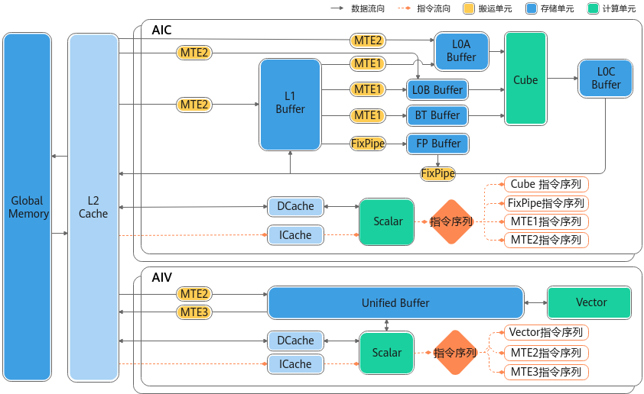
二、算子实现：实现一个低风险的baseline
Arch22（910B等芯片），从底层架构出发，将计算任务分配到最适配的硬件上去
K @ K^{T}
(Matmul)
*g
*beta
*KKT
(row-wise vector)
https://gitcode.com/cann

Slide 9
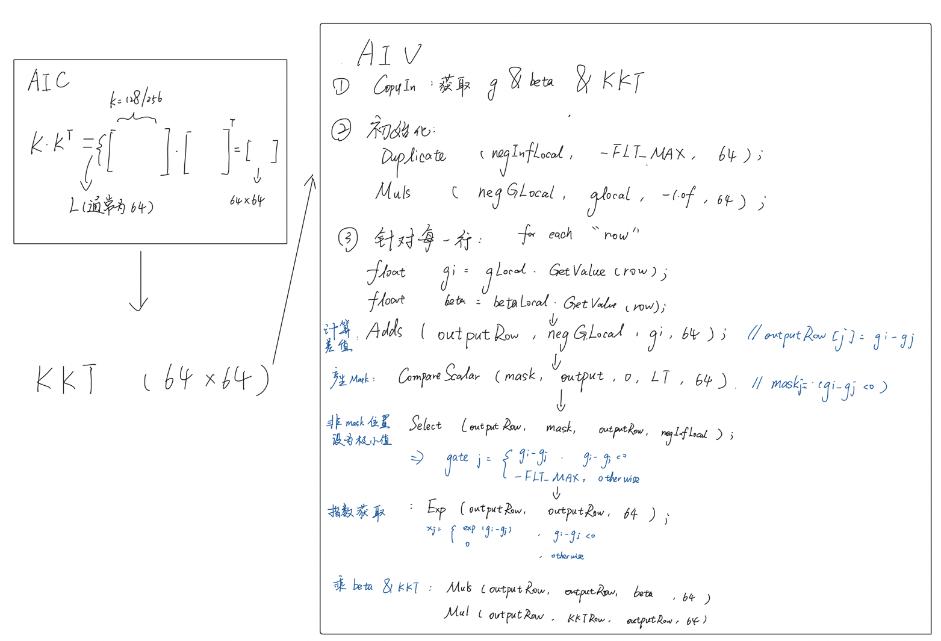
二、
算子实现：
具体算数流程
https://gitcode.com/cann

Slide 10
二、算子实现：踩过的一个坑——尾部处理
根据chunk_offsets, 部分chunk的L不足64，会造成一些尾部问题，如果直接按通用方式处理，会有正确性的bug。
解决方案
compact [L × L]
row0 [---- L ----]
row1 [---- L ----]
row2 [---- L ----]
│
│ ① UB 清零
│ ② 只搬 L 个有效值
│ ③ 按 32B 做 DataCopyPad
▼
AIV Working UB
row0 [--L--][padding........]
row1 [--L--][padding........]
row2 [--L--][padding........]
<------ 64 ------>
1. 假设：L = 37
我们所需要的 实际 Matmul 输出
row 0 [37 valid][27 pad] row 0 [------ 37 ------]
row 1 [37 valid][27 pad] row 1 [------ 37 ------]
row 2 [37 valid][27 pad] row 2 [------ 37 ------]
stride = 64 stride = 37
2.
单纯32B（UB的需求）对齐并不够，这里我们的数据是float32，32B对齐对应的是4个float32，所以datapad后是
[----------- 37 valid -----------][3 pad]
<---------------- 40 ---------------->
https://gitcode.com/cann

Slide 11
三、算子性能优化：常规的一些思路
1、通过tiling（任务切分）尽量能把所有的AI core分配满（但是要注意，对于中小的case，并不一定用越多的core就会更快，要考虑通信和数据等待的开销）。
2、根据计算性质分配到合适的执行单元（AIC/AIV）
3、优化数据搬运和存储布局
3、利用好AIV的特性（Vector适配的API），想办法怎么能把scalar的一些计算方式通过转变为vector的计算方式
4、AIC可以通过低阶手写MMAD，降低固定开销，获得一定的加速
5、调整流水、buffer，将尽可能多的流水并行工作（当然也需要考虑到数据依赖的性质）
………

Slide 12
三、算子性能优化：工具和参考资料
Profile工具：
msprofile：真实上板，且有真实的较为详细的计算时间数据，以及数据搬运大小的数据
msprofile simulator: 仿真分析，能看到具体的流水、时间占比、指令数量等…
参考资料：
官方算子库：
https://gitcode.com/cann/ops-transformer
https://gitcode.com/cann/ops-nn
https://gitcode.com/cann/ops-math
官方教学：https://gitcode.com/cann/cann-learning-hub
高性能算子示例：https://gitcode.com/cann/cann-samples
赛事冠军开源代码：https://gitcode.com/cann/cann-ops-competitions

Slide 13
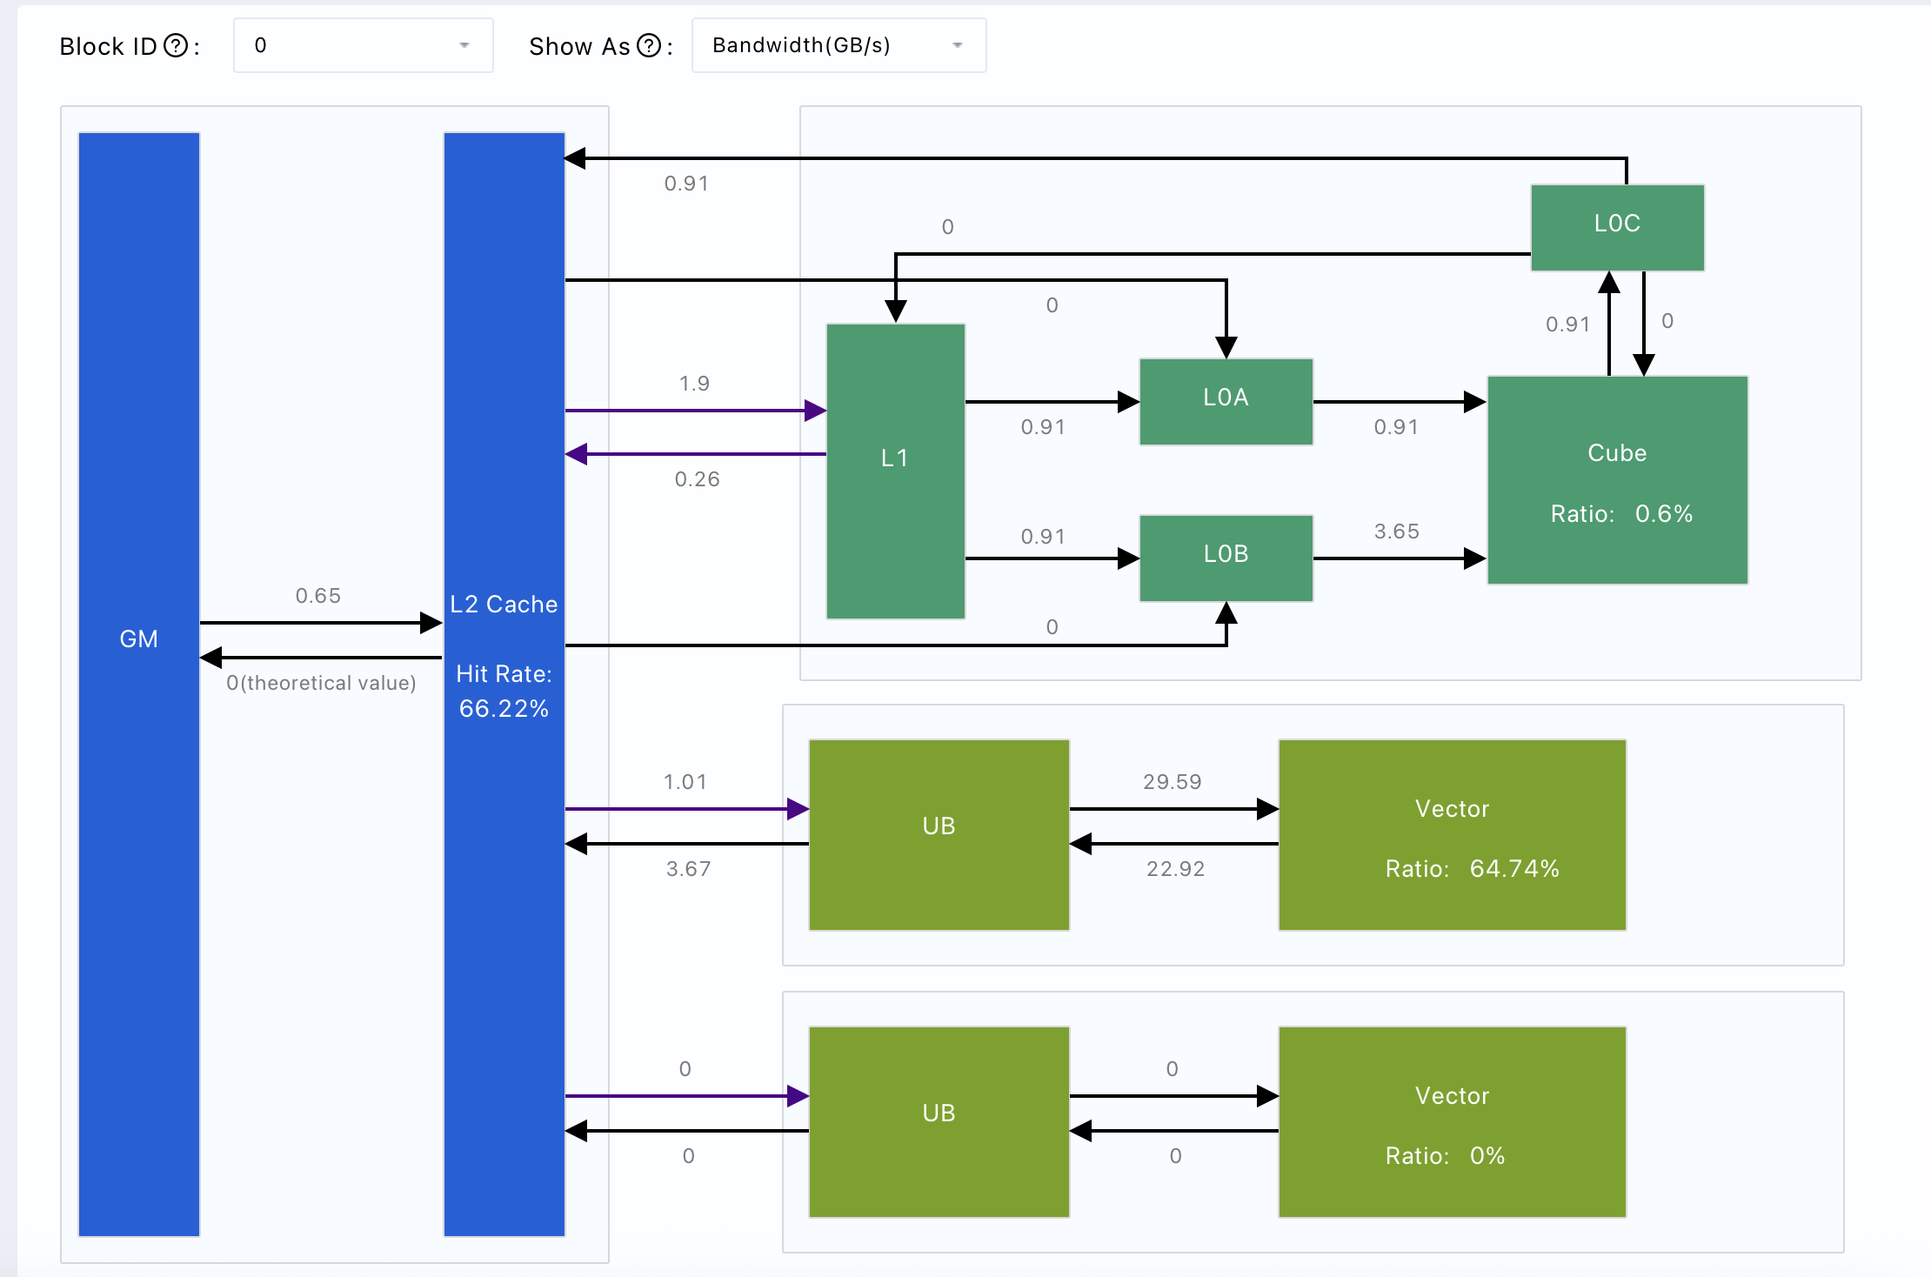
T=10016
H=8
Hg=2
K=128
Duration=269 us

Slide 14
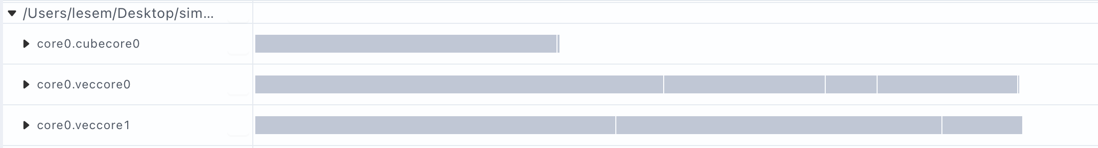
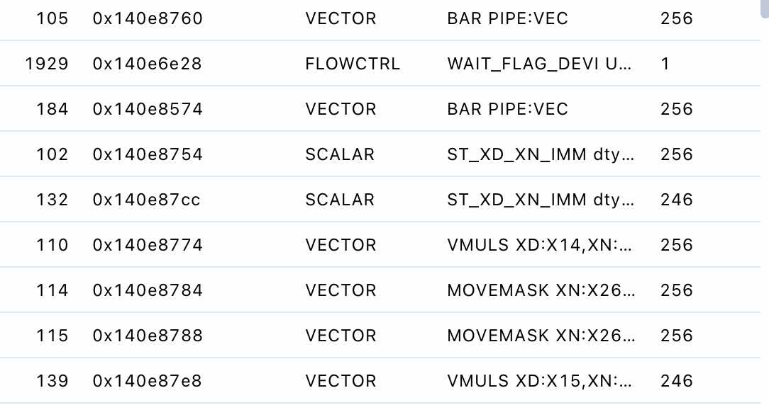
三、算子性能优化： V2: 转换成AIC/AIV完全分离的架构
AIV中占据cycle数前十的指令
AIC:
K @ K^T
→ FP32 KKT
→ 写入 GM user workspace
→ SyncAll<false>()
AIV:
SyncAll<false>()
→ 从 GM user workspace 读取 KKT
→ gate / beta / exp / mask / Mul
→ 写回 output

Slide 15
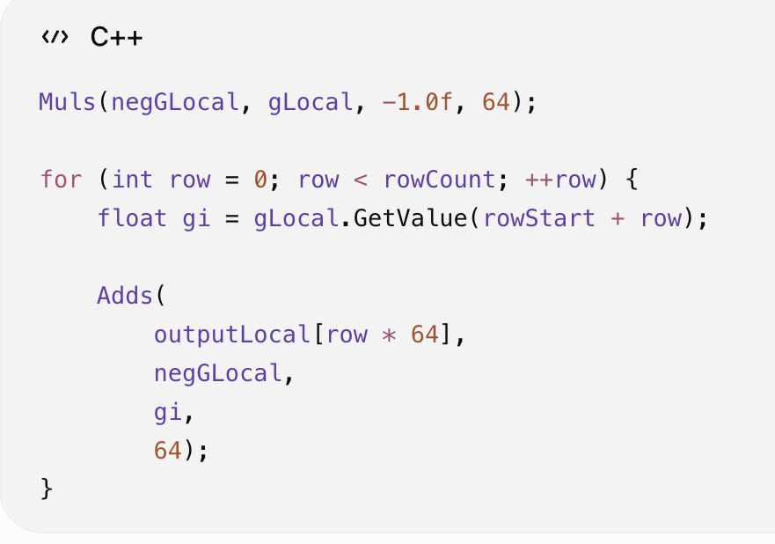
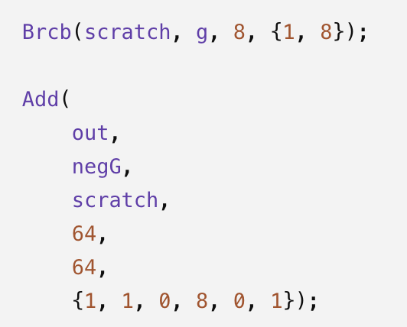
三、算子优化：V2优化：在 AIC/AIV 独立阶段做 Vector 针对性优化
Brcb
V1:通过逐行的GetValue来获取g和beta
V2:通过Brcb的vector指令，将g和beta向量化，从而可以以更少的scalar指令获取diff以及乘上beta
https://gitcode.com/cann

Slide 16
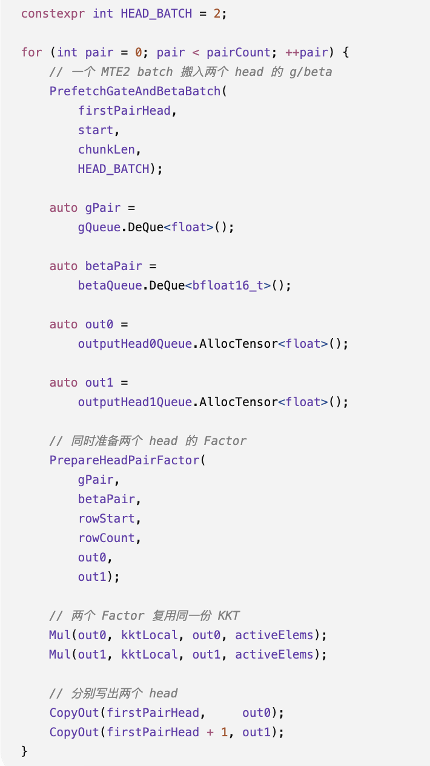
三、算子优化：V2优化：在 AIC/AIV 独立阶段做 Vector 针对性优化
Double-head
V1:每个AIV在一次任务中只搬取和计算一个query head中的g和beta
实际：
head 0 ─┐
├── 使用同一个 KKT [64,64]
head 1 ─┘
如果一个AIV需要处理2个及以上的 head，则可以同时处理两个，可以减少一半的PiepBarrier
https://gitcode.com/cann

Slide 17
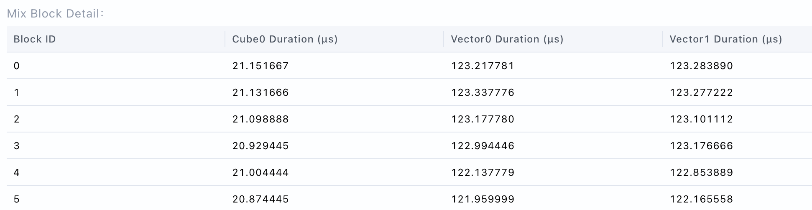
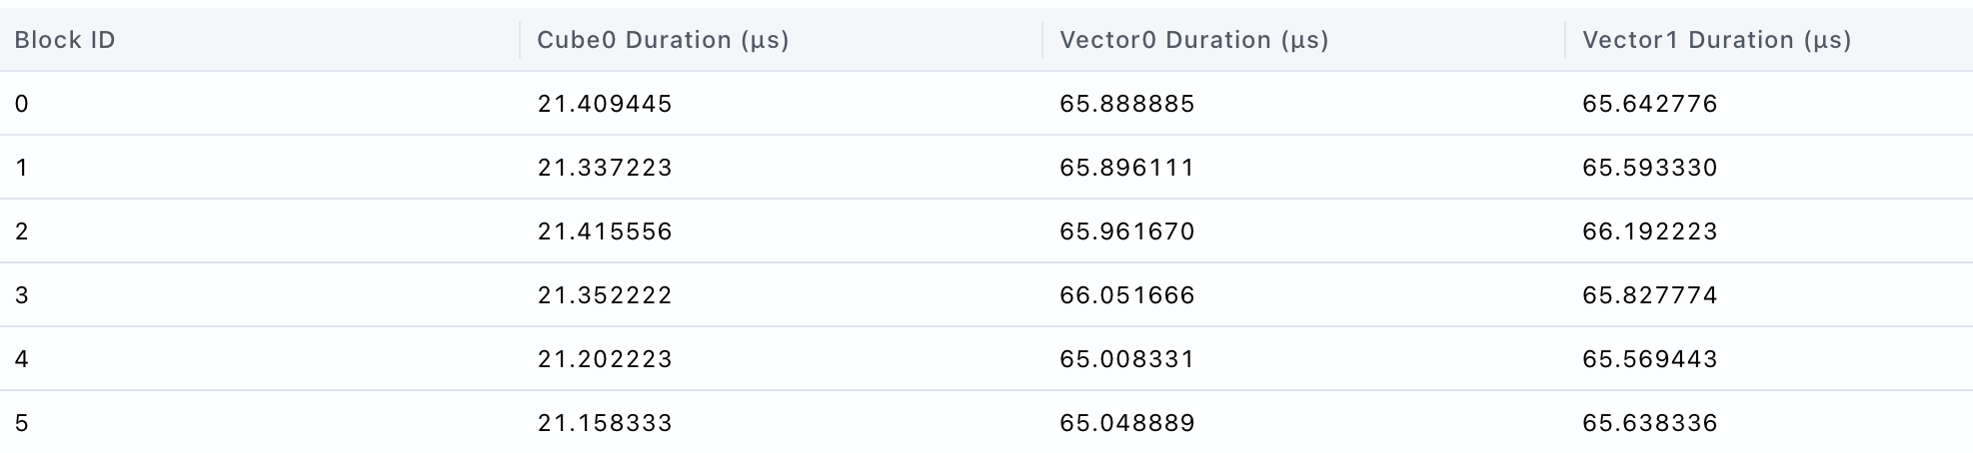
https://gitcode.com/cann

Slide 18
三、算子优化：V3优化： 做出AIV/AIC流水，隐藏AIC时间
AIC KKT0 KKT1 KKT2 KKT3……
AIV Vec0 Vec1 Vec2 Vec3……
T=10016 H=8 Hg=2 K=128 AIC：AIV duration = 1 ：3
最理想的流水状况下，最多可以节约大约33%的时间

Slide 19
三、算子优化：V3优化：双slot实现AIC/AIV并行
双 slot：实现 AIC/AIV 的 Producer–Consumer 流水并行
time ───────────────────────────────────>
slot0:
AIC KKT0 ──READY──> AIV Load KKT0 ──FREE──> AIC KKT2
slot1:
AIC KKT1 ──READY──> AIV Load KKT1 ──FREE──> AIC KKT3
“双 slot”本身不是直接“让 AIC 和 AIV 同时算”，而是通过两个 workspace slot 交替复用，避免 producer 和 consumer 因为同一块中间结果存储而互相阻塞，从而实现：
AIC(t+1) || AIV(t)
https://gitcode.com/cann

Slide 20
三、算子优化：V3优化：AIV内部流水优化
优化后：
1. 等待 READY 前
预取当前 task 第一批 g / beta
2. KKT 从 workspace 搬入 UB 时
构造第一批 KKT-independent Factor
3. KKT 搬运完成后
尽早发送 FREE，释放共享 slot
4. 当前 batch 做 Factor / FinalMul 时
不阻塞上一批MTE3的取回
5. 当前 batch 计算或输出期间
预取下一批 g / beta
6. 达到 output retirement window 后
再统一等待 MTE3 并释放 VECOUT Tensor
原始串行
Wait READY
→ Load KKT
→ Load g / beta
→ Build Factor
→ Mul KKT
→ CopyOut
https://gitcode.com/cann

Slide 21
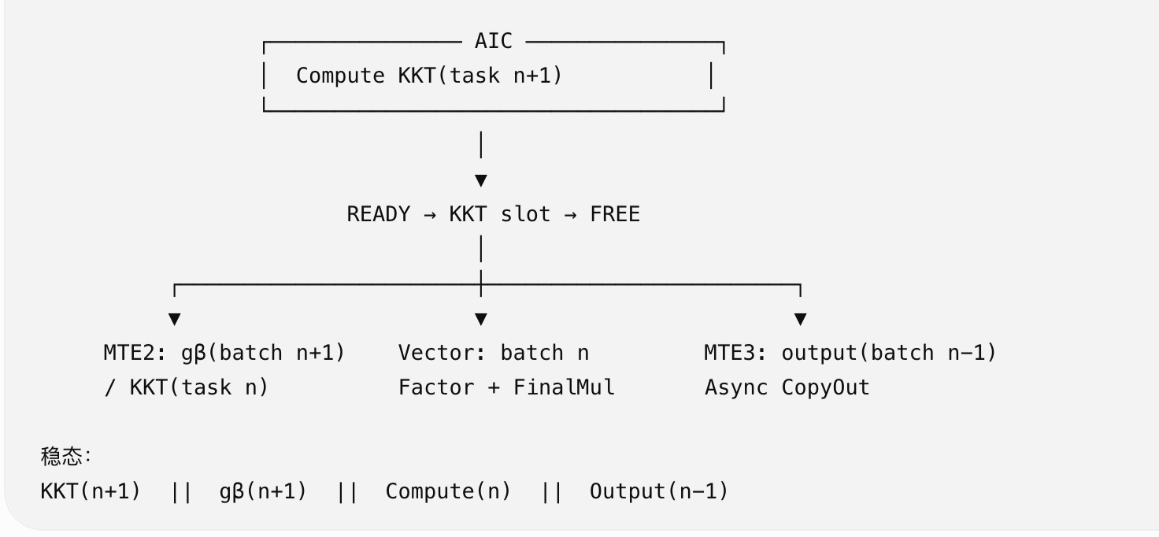
大致流水图
https://gitcode.com/cann

Slide 22
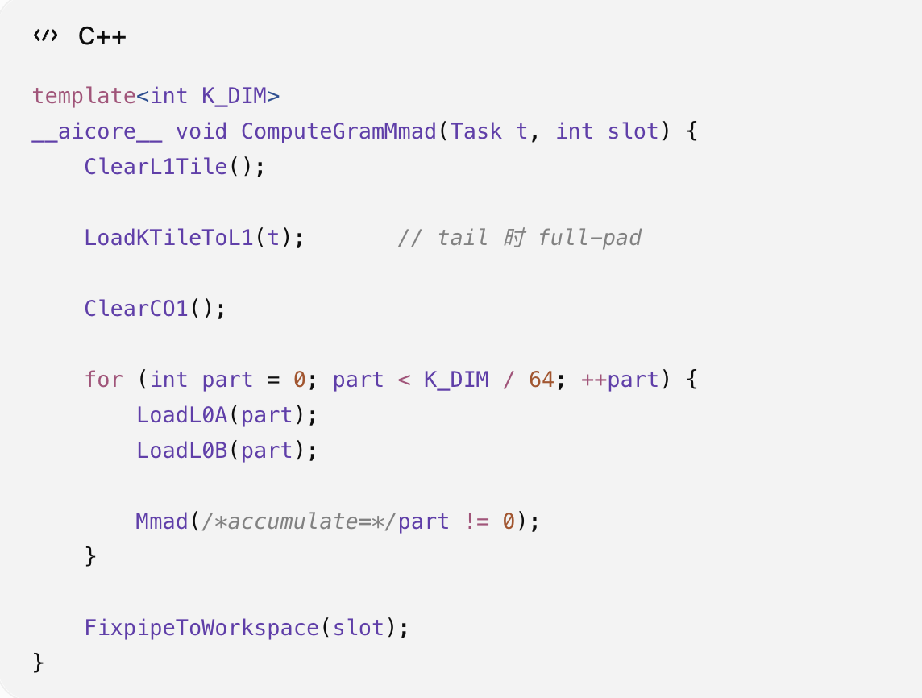
三、算子优化：V4优化：低阶手写MMAD
动机：
M = N = 64 固定（除尾部一些特殊情况）
K 只有 128 / 256
Gram Matrix 结构固定：K × Kᵀ
高层 Matmul 通用性强，但存在调度和初始化开销
小 case 中固定开销更明显
数据流
GM K
↓
L1 / A1 / B1
↓
L0A / L0B
↓
MMAD
↓
CO1 / L0C
↓
Fixpipe
↓
FP32 KKT workspace

Slide 23
三、算子优化：V4优化：低阶手写MMAD导致的correctness问题
1.最初写法，没有注意到在进行mmad的时候，下一个K-part可能正在写入L0A/L0B
GM K
├──→ A1
└──→ B1
for each K-part:
L1 → L0A / L0B
MMAD
继续下一个 K-part
最后：
L0C → Fixpipe → Workspace
2.第一轮改进： L0A/L0B做 Ping-Pong
L0A[0] → 独立 event
L0A[1] → 独立 event
L0B[0] → 独立 event
L0B[1] → 独立 event
(每块物理buffer的o wnership独立管理)
MMAD(part0) 读 stage0
同时
MTE1(part1) 写 stage1
注意：
1. K=256时，有4个part，所以需要分出4个独立的stage
2. Task 边界显式结束 L0 的使用，并重新初始化 ownership event (否则在长任务下会失效)
https://gitcode.com/cann

Slide 24
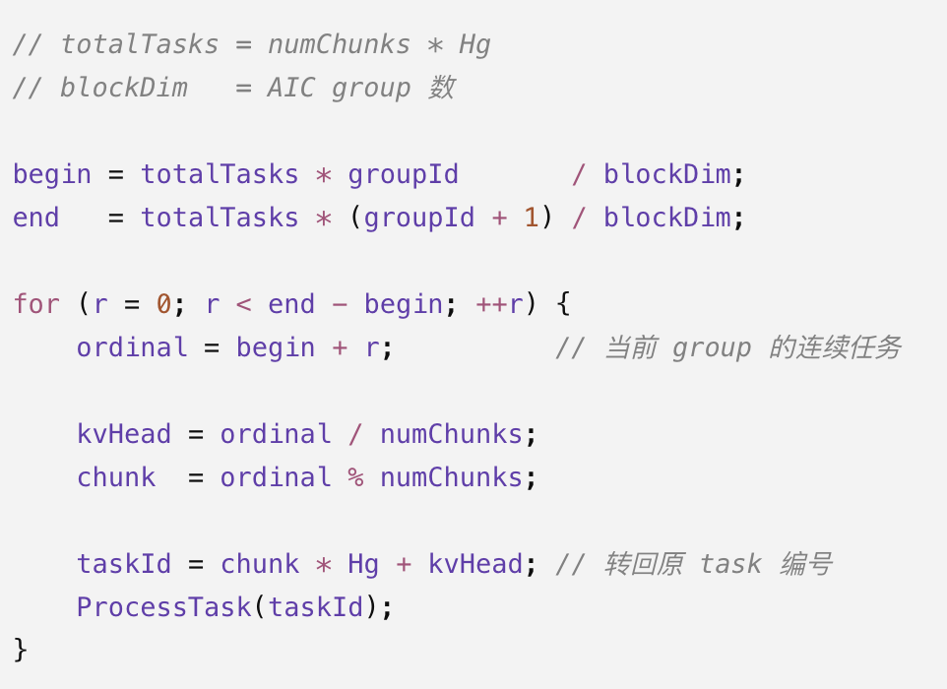
三、算子优化：V5优化：任务分配优化——让同一组连续处理相邻chunk
1、之前的任务分配: Round-Robin
假设：N_chunk​=8, Hg​=2, blockDim=4
逻辑上的 taskId:
0 1 2 3 …
C0H0 C0H1 C1H0 C1H1
原始分配
Group 0 : C0H0 → C2H0 → C4H0 → C6H0
Group 1 : C0H1 → C2H1 → C4H1 → C6H1
Group 2 : C1H0 → C3H0 → C5H0 → C7H0
Group 3 : C1H1 → C3H1 → C5H1 → C7H1
2、之后的任务分配: 连续性
物理内存上：
H0 : C0 → C1 → C2 → C3 → C4 → C5 → C6 → C7
H1 : C0 → C1 → C2 → C3 → C4 → C5 → C6 → C7
连续性分配
Group 0 : H0C0 → H0C1 → H0C2 → H0C3
Group 1 : H0C4 → H0C5 → H0C6 → H0C7
Group 2 : H1C0 → H1C1 → H1C2 → H1C3
Group 3 : H1C4 → H1C5 → H1C6 → H1C7

Slide 25
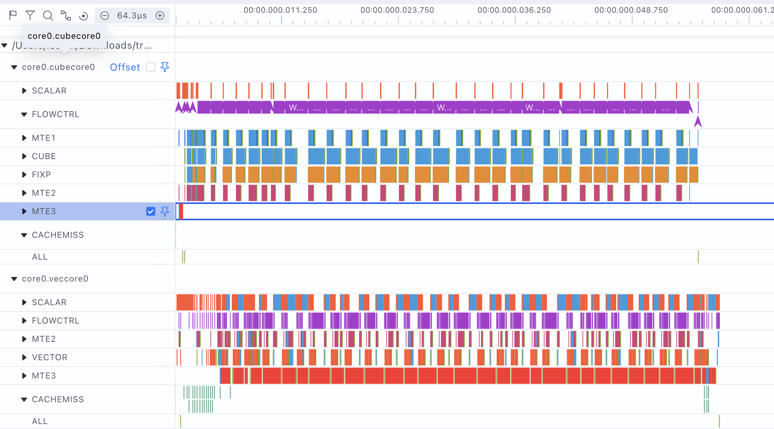
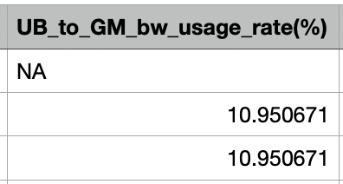
四、瓶颈分析：是否达到极限
MTE3的带宽仍然也只是极限的11%，
至少证明远没有打满MTE3的物理极限，但是MTE3不只受限于其本身，其数据依赖于MTE2的搬入和Vector的计算。
优化方向：进一步优化输出链路！
从流水排列来看，基本已经到达极限
https://gitcode.com/cann

Slide 26
五、一些个人反馈
1、目前可能由于相关CANN赛事多，CANNLAB中的资源有些供不应求，大多时候没有真实的NPU卡能跑本地测试和profile，开发和优化相对困难。
2、是否有可能可以有 ascend c代码的对应的编译后的指令的文件，不然有时在优化的时候，有些灰盒（譬如我之前曾经做过删除pipebarrier的一些实验，有些可有可无的pipebarrier删除后有提速，有些则无；有些应该有数据依赖而不能删除的，删除后竟然无事发生，编译器对ascend c究竟做了什么，相对黑盒）
https://gitcode.com/cann

Slide 27


Thank you.
社区愿景：打造开放易用、技术领先的AI算力新生态
社区使命：以开源驱动技术创新，降低开发门槛，聚力构筑高性能昇腾 AI 算力底座
Vision: Building an Open, Easy-to-Use, and Technology-leading AI Computing Ecosystem
Mission: Drive technological innovation through open source, lower development barriers, and jointly build a high-performance Ascend AI computing infrastructure.
上CANN社区获取干货
关注CANN公众号获取资讯
https://gitcode.com/cann

